Slide 1
Repetitorium Grundlagen Rechnernetze und Verteilte Systeme
Niels Mündler
Garching, 26.9.2018

Slide 3
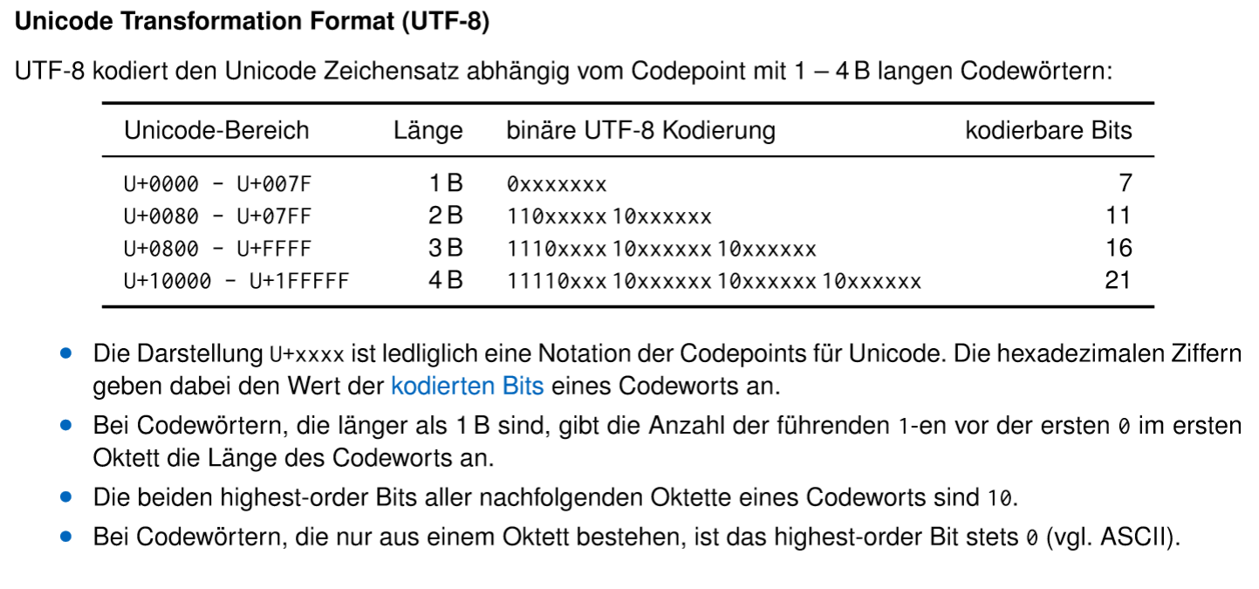
Quelle: https://grnvs.net

Slide 4
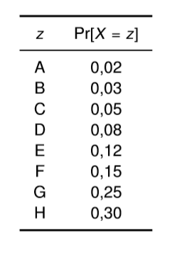
Quelle: https://grnvs.net

Slide 5
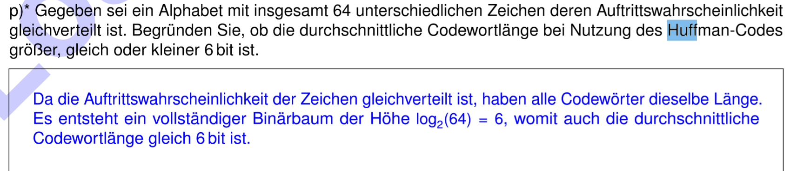
Quelle: https://grnvs.net

Slide 6
Quelle: https://grnvs.net

Slide 7
Endterm 2013 Aufgabe 5 d)
Quelle: https://grnvs.net

Slide 8
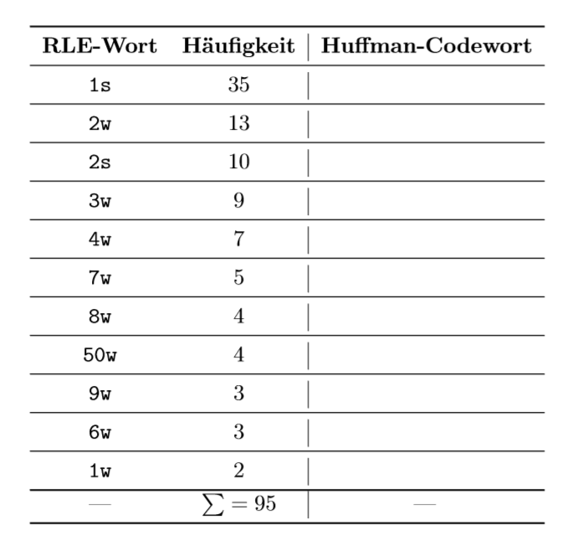
Quelle: https://grnvs.net

Slide 9
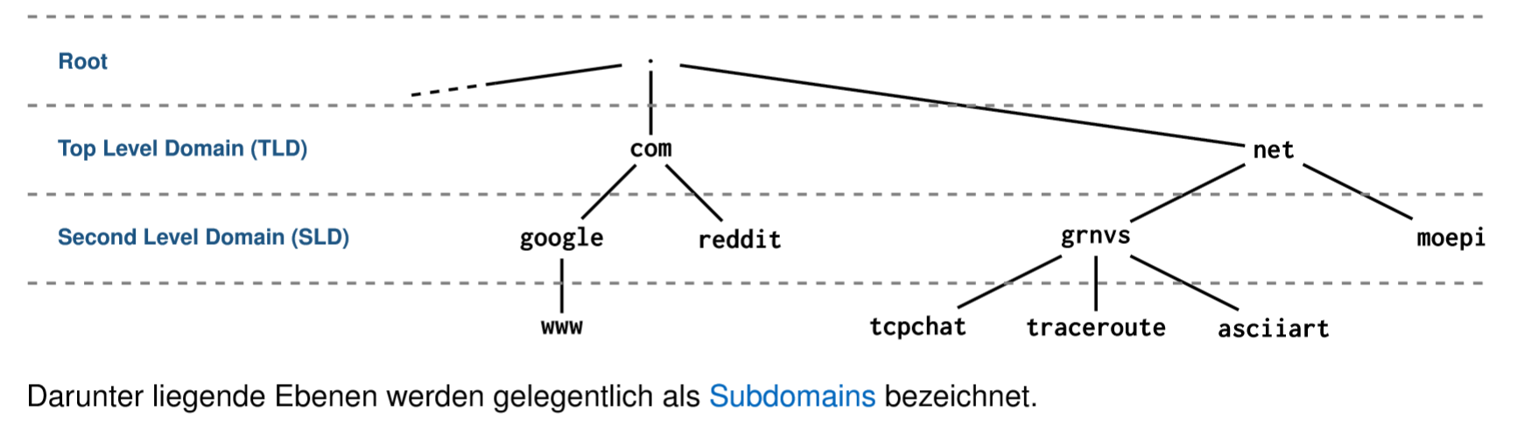
Quelle: https://grnvs.net

Slide 10
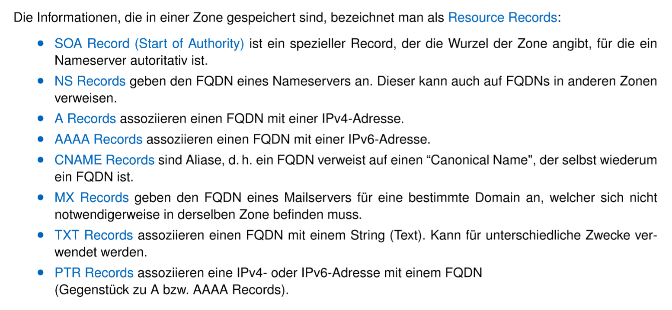
Quelle: https://grnvs.net

Slide 11
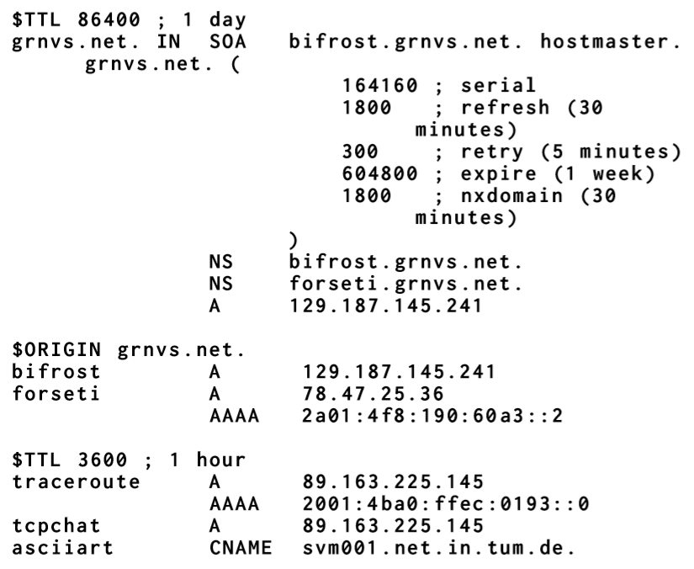
Quelle: https://grnvs.net

Slide 12
Retake 2011 Aufgabe 4
Quelle: https://grnvs.net

Slide 13
Retake 2014 Aufgabe 4
Quelle: https://grnvs.net

Slide 14
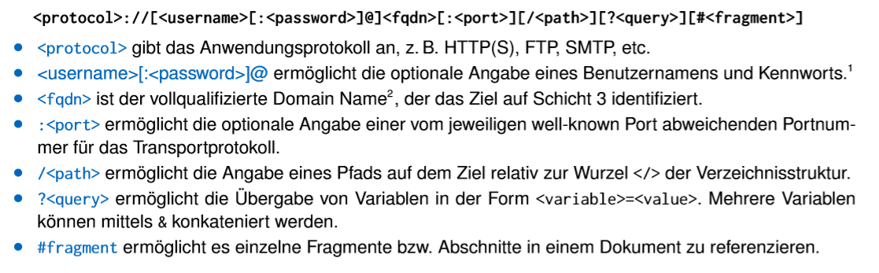
Quelle: https://grnvs.net

Slide 15
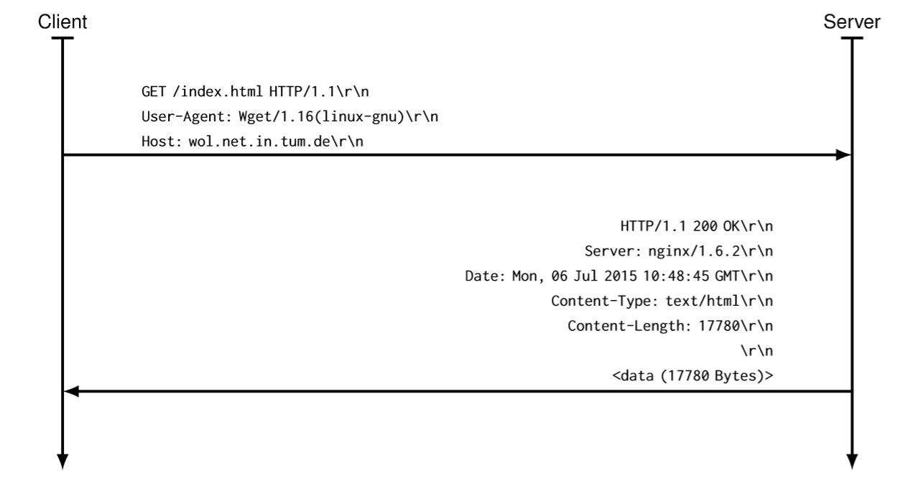
Quelle: https://grnvs.net

Slide 16
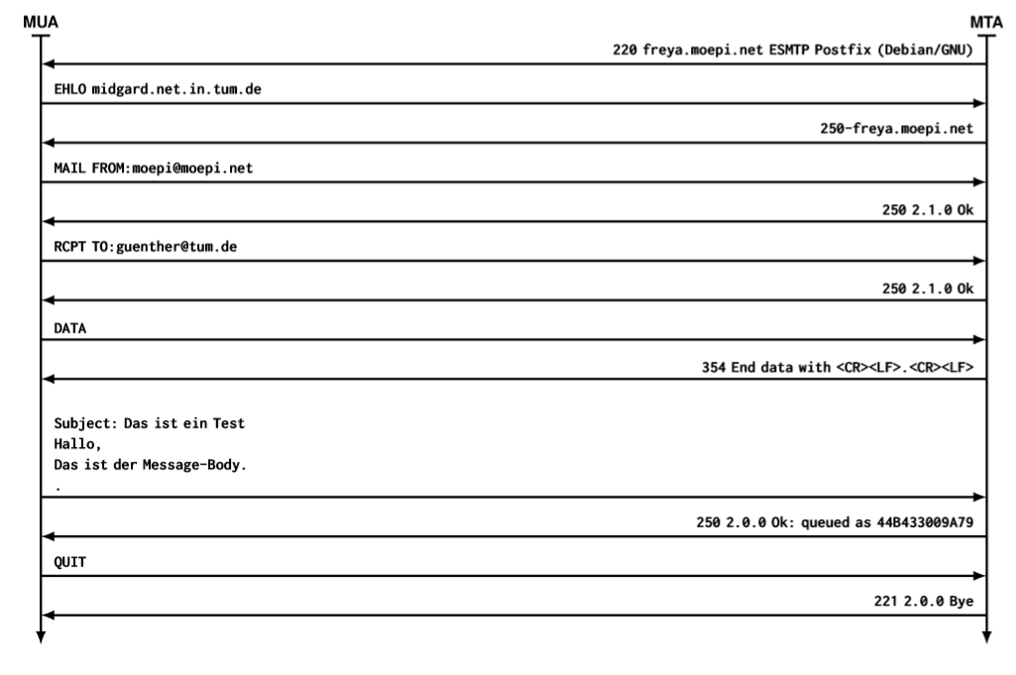
Quelle: https://grnvs.net

Slide 17
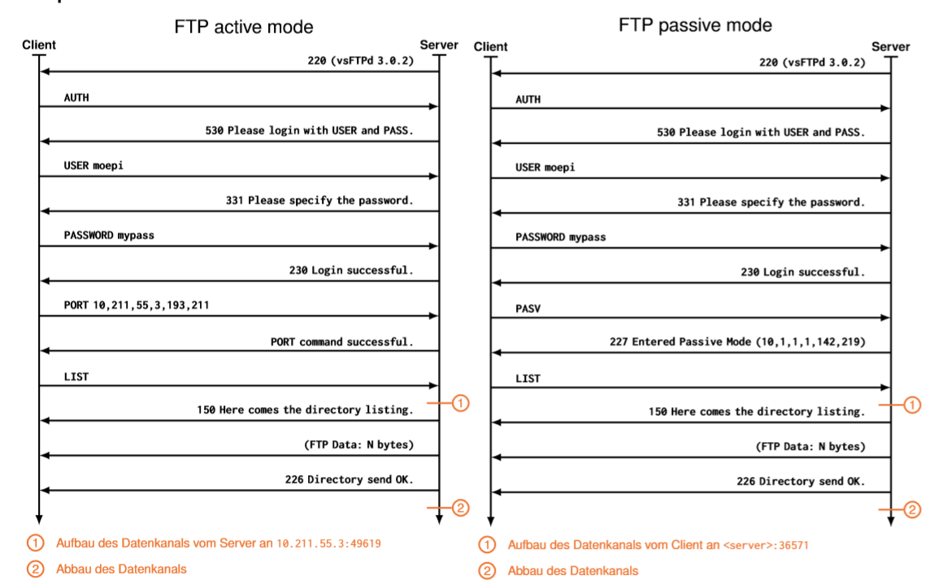
Quelle: https://grnvs.net

Slide 18
Endterm 2018
Quelle: https://grnvs.net

